Slide 1
PHP Introduction

Slide 2
Table of content
Giới thiệu ngôn ngữ PHP
Cách chạy một chương trình PHP
Coding convention
Chương trình Hello World
Thực hành

Slide 3
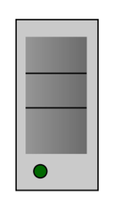



1. Giới thiệu ngôn ngữ PHP
PHP: Hypertext Preprocessor.
Server-side scripting language
(1) ckp.com.vn/index.php
(2) Gửi yêu cầu đến server
Người dùng
(5) Trả lại web với
dữ liệu từ CSDL
Browser
Server
(4) Kết quả truy vấn
(3) Truy vấn
CSDL
Cơ sở dữ liệu

Slide 4
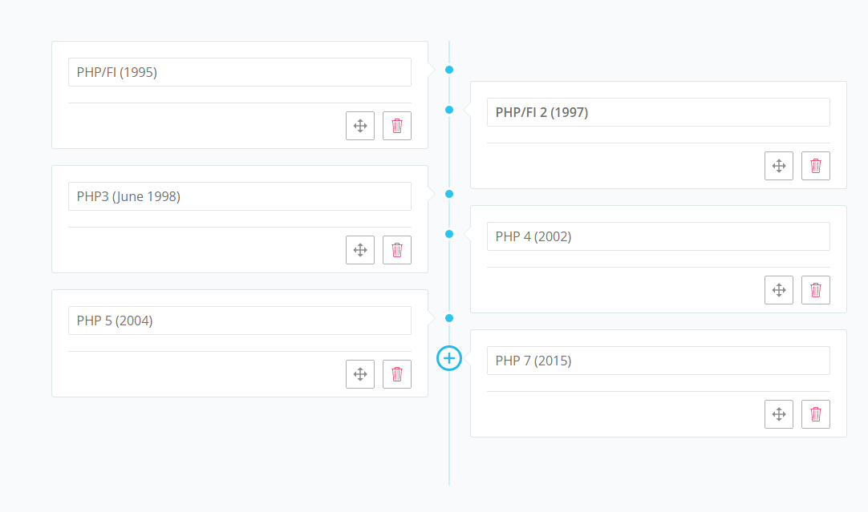
Lịch sử PHP

Slide 5




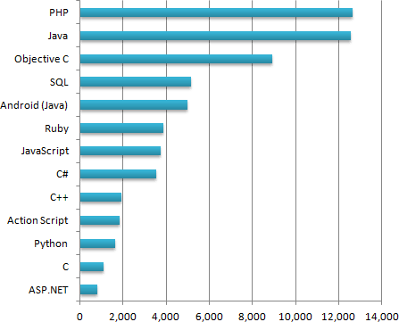
Tại sao chọn PHP
Ai đang dùng PHP
Mức độ phổ biến

Slide 6
2. Cách chạy chương trình PHP
Step 1: Cài đặt webserver
Step 2: Copy site cần chạy vào thư mục xampp/htdocs của webserver
Step 3: Khởi động các dịch vụ của webserver bao gồm Apache và MYSQL
Step 4: Mở browser
Step 5: Gõ trên Address bar:
http://localhost/[TÊN_THƯ _MỤC]/[TÊN_FILE_PHP]
Notes:
Nếu ai muốn tìm hiểu thêm về cách thưc Deploy trên Nginx thì có thể cài Laragon (tương tự như xampp), hơi khó dùng 1 chút để tìm hiểu cách thức cấu hình website deployed trên Nginx.

Slide 7
3. Coding convention
Tại sao cần coding convention?
Đọc code convention theo PSR, link tại đây
https://www.php-fig.org/psr/psr-12/
Ngâm cứu sách CleanCode.

Slide 8
4. Chương trình HelloWorld
Hiển thị trên màn hình đoạn chữ Hello World dùng câu lệnh “echo”
<?php
echo 'Hello World.';
?>
Notes:
Cách 2 không được khuyến khích sử dụng

Slide 9
Sử dụng biến
Biến trong PHP được bắt đầu bằng dấu $ (đô la)
Biến trong PHP không cần khai báo kiểu, không như Java hoặc C#
<?php
$myVar = "Hello World!";
echo $myVar;
?>
Notes:
Biến trong PHP là loosely type, khác với Java.

Slide 10
Hai cách hiển thị (Cách 1)
Sử dung thẻ HTML tag, nếu muốn in lên màn hình thì dùng echo phần cần in.
Ở đây chỉ in chuỗi “Hello World” lên màn hình giữa thẻ <p>
<body>
<p>
<?php $myVar = "Hello World!"; echo $myVar; ?></p> //In giữa thẻ p
</body>

Slide 11
Hai cách hiển thị lên HTML.
Cách 2: In chuỗi cần in bao gồm cả HTML vào trong echo
<?php echo
"<html>
<body>
<p>hello world!</p>
</body>
</html>”;

Slide 12
Nối chuỗi trong PHP
Khác với những ngôn ngữ như Java, Javascript, C#, sử dụng dấu “+”
PHP dùng dấu chấm “.” để nối chuỗi
<body>
<p>
<?php
$myVar = "Hello World!";
$myName = “Camnh”
echo $myvar.$myName;
?>
</p>
</body>

Slide 13
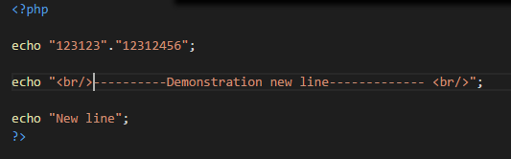

Xuống dòng trong PHP
Dùng tag “<br/>” tương tự như Javascript

Slide 14
🔨 Activity: Variable
Tiến hành khai báo 2 chuỗi “Good morning.” và ”Have a nice day”. Viết chương trình PHP để kết hợp 2 chuỗi thành “Good morning. Have a nice day”

